Slide 1
第四章 数据库的安全性控制
4.1 系统安全控制概述 4.2 数据库安全控制模型
4.3 SQL SERVER安全机制
4.4 Oracle的安全性措施

Slide 2
4.1 数据库安全性控制概述
一、计算机系统安全概念
1、计算机系统安全
为计算机系统建立和采取的各种安全保护措施，以保护计算机系统中的硬件、软件和数据，防止偶然或恶意的原因使系统遭到更改或泄漏等。
2、分类：技术安全、管理安全、政策法律
技术安全：在计算机系统中，采用具有一定安全性的硬件和软件技术，实现对计算机系统及其所存数据的安全保护，当计算机系统受到无意或恶意攻击时，仍能保证系统正常运行，保证系统内的数据不增加、不丢失、不泄露。

Slide 3
一、计算机系统安全概念
3、数据库安全
保护数据库，防止非法使用所造成的数据泄漏、更改或破坏。
4、数据库安全的威胁因素
非授权用户的恶意存取和破坏
安全策略：阻止非法操作（身份鉴别、存取控制、视图授权等）
数据库的重要或敏感数据泄露
存取控制、加密、审计等
安全环境的脆弱性
硬件安全、操作系统安全、网络系统安全

Slide 4
二、计算机系统的安全标准
1993年加拿大
可信计算机产品评估准则（CTCPEC）
1985年 美国防部
可信计算机系统评估准则（TCSEC）
1991年欧洲
信息技术安全评估准则（ITSEC）
通用准则CC
V1.0 1996年
V2.0 1998年
V2.1 1999年
1999年
CC V2.1 成为国际标准（ISO15408）
1993年美国
信息技术安全联邦标准草案（FC）
2001年
CC V2.1 成为中国标准
1991年TDI：1991年美国国家计算机安全中心（NCSC）颁布《可信计算机系统评估标准关于可信数据库系统的解释》(紫皮书)

Slide 5
三、TCSEC/TDI 的安全体系
1、安全级别划分的指标维度
R1（安全策略），R2（责任），R3（保证），R4（文档）
2、安全级别
D； C(C1，C2)； B(B1，B2，B3)； A(A1)
可信度递增
安全级别 | 定义
A1 | 验证设计
B3 | 安全域
B2 | 结构化保护
B1 | 标记安全保护
C2 | 受控存取保护
C1 | 自主安全保护
D | 最小保护

Slide 6
四、CC的安全体系
1、体系构成
P1：简介和一般模型（概念、术语、评估模型与框架）
P2：安全功能要求
P3：安全保证要求
附录：保护轮廓（Protection Profile）和安全目标
2、 安全保障要求级别
安全级别 | 定义 | 对应的TCSEC级别
EAL1 | 功能测试
EAL2 | 结构测试 | C1
EAL3 | 系统地测试和检测 | C2
EAL4 | 系统地设计、测试和复查 | B1
EAL5 | 半形式化设计和测试 | B2
EAL6 | 半形式化验证的设计和测试 | B3
EAL7 | 形式化验证的设计和测试 | A1

Slide 7
4.2 数据库安全控制模型
用户
数据库管理系统
操作系统
数据库
用户标识与身份鉴别
数据库安全保护
操作系统安全保护
数据加密存储
数据层
入侵检测
审计
SQL层
用户数据
推理控制
强制存取控制
用户数据备份
用户鉴别
自主存取控制
安全数据
安全数据备份

Slide 8
4.2 数据库安全控制
一、用户身份鉴别 【账号及其口令管理】
1、静态口令
设置用户标识和用户口令
设置预先约定的过程、函数
密码存储用户口令
2、动态口令
3、生物特征识别
4、智能卡识别

Slide 9
4.2 数据库安全控制
二、存取访问控制
（1）自主存取控制 DAC（C2级软件）：GRANT、REVOKE
权限定义：( 用户、数据对象、权限 ) → 数据字典
授权检查：根据数据字典，接受或拒绝用户指令
授权系统评价：授权粒度小：灵活，但系统开销大。
是否支持存取谓词：提供与数值有关的授权。

Slide 10
（2）强制存取控制MAC（B1级软件）
主体与客体
客体：系统中的被动实体，受主体操控。如：表、索引、视图等
主体：系统中的活动实体，如：用户、进程等
敏感度标记
绝密、机密、可信、公开4个级别
客体敏感度标记：称为密级
主体敏感度标记：称为许可证级别
权限控制
读操作：主体的许可证级别大于或等于客体密级
写操作：主体的许可证级别等于客体密级
系统先检查DAC再检查MAC

Slide 11
三、审计（C2以上级别系统必须具备的能力）
审计日志：用户对数据库操作的记录文件
审计追踪：分析日志，找出试图非法存取数据的人、时间、内容
审计事件：服务器事件、系统权限、语句事件、模式对象事件
审计功能
基本功能、多套审计规则、审计分析与报表、审计日志管理、审计查询
开关 audit_trail：true
审计命令： Audit 和 noaudit
Audit alter, update on sc
noaudit alter, update on sc

Slide 12
四、视图机制：间接实现基于谓词的权限定义
五、数据加密
明文：原始数据
密文：加密后不可识别的数据
存储加密
传输加密
六、其他安全策略
推理控制
隐蔽信道
匿名模型与隐私

Slide 13
4.3 SQL SERVER 安全机制
计算机连接(计算机级)
搜索或ping到安装SQL Server 服务器的计算机
服务器登录(服务器级)
登录SQL Server服务器的登录账户和口令
数据库访问(数据库级)
在目标数据库中，建立数据库用户并与登录账号关联
表、视图、列、过程、表值函数访问（对象级）
数据库用户对访问目标有访问权限
加密存储数据及其访问
对敏感数据加密存储
对敏感数据解密访问，掌握相关密码

Slide 14
4.3 SQL SERVER 安全机制
一、登录身份的验证模式
Windows 身份验证模式
使用Windows操作系统的登录账户和密码连接SQL服务器
与 Windows安全系统集成在一起
SQL Server 验证模式
使用SQL Server的登录账户和密码连接SQL服务器
SQL Server 登录时，可以选择身份验证方式

Slide 15
4.3 SQL SERVER 安全机制
二、管理登录名（login）
管理登录名：
创建登录名，设置密码和密码策略
查看登录名信息
修改和删除登录名
sa：
一个默认的SQL Server登录名
拥有SQL Server系统的所有权限，该登录名不能被删除
安装Microsoft SQL Server时，应该为sa指定一个密码

Slide 16
二、管理登录名（login）
1、创建登录名
图形界面创建
命令行
CREATE LOGIN login_name WITH <option_list1>
例1：Create Login zhang With Password = ‘aaa’
例2：Create Login zhang With Password = ‘aaa’
MUST_CHANGE;
MUST_CHANGE 参数要求用户首次连接服务器时，必须更改密码

Slide 17
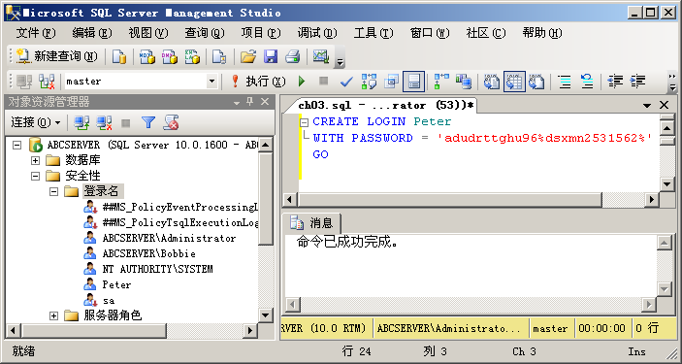
1、创建登录名

Slide 18
二、管理登录名（login）
2、维护登录名
修改Login的名称、密码、默认的数据库等信息
Alter login <login_name> WITH <option_list1>
禁用或启用该登录名
Alter login <login_name> disable
Alter login <login_name> enable
删除不需要的登录名
Drop login <login_name>

Slide 19
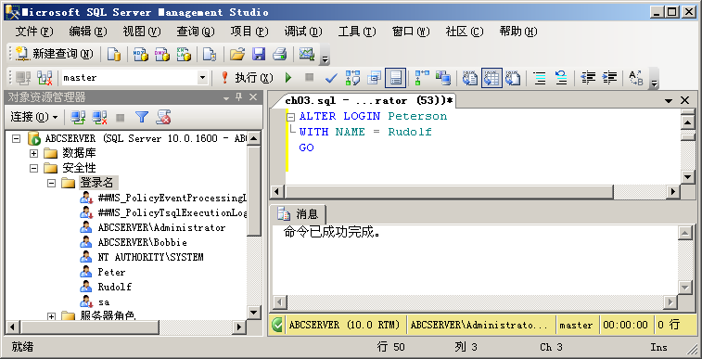
修改登录名

Slide 20
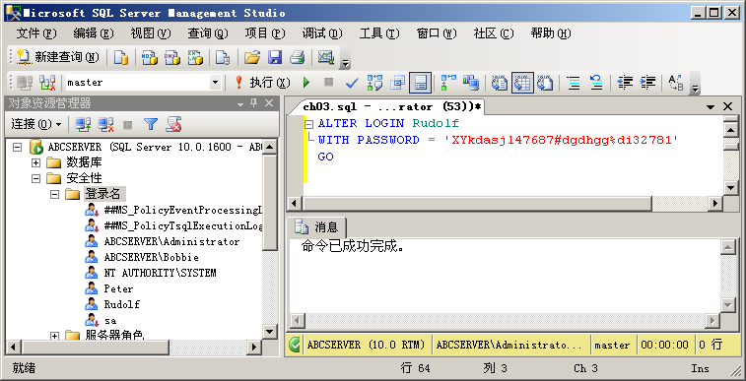
修改登录名的密码

Slide 21
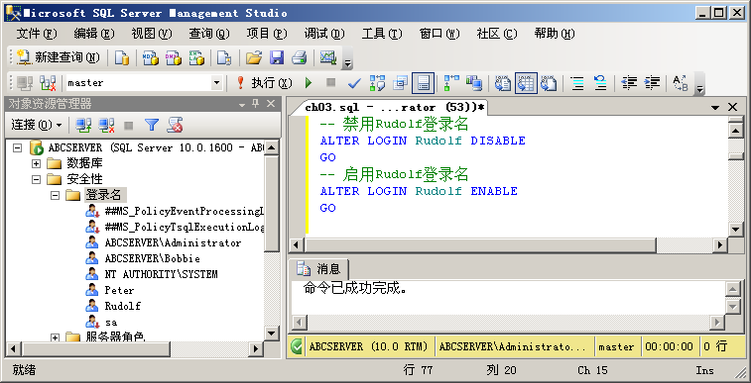
禁用和启用登录名

Slide 22
三、管理数据库用户
数据库用户user
是数据库级的主体，是登录名在数据库中的映射，是在数据库中执行操作和活动的行动者
数据库用户不能直接拥有表、视图等数据库对象，而是通过模式拥有这些对象
数据库用户管理
创建用户
查看用户信息
修改用户
删除用户等

Slide 23
三、管理数据库用户
1、创建用户
用户：是登录名在数据库中的映射，因此在创建用户时，需要指定对应的登录名
创建方式：
图形界面创建
命令行
命令格式
create user <用户名> from <登录名>
with default_schema <模式名>
例子：create user t1_stu from login t1

Slide 24
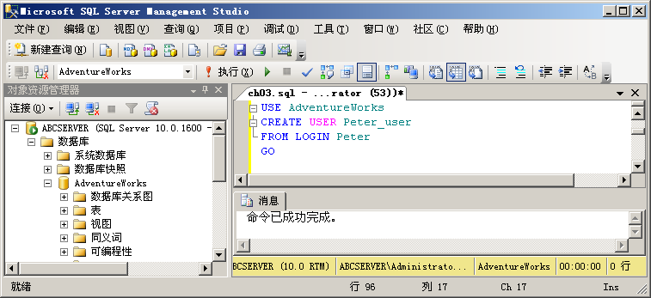
创建登录名对应的数据库用户

Slide 25
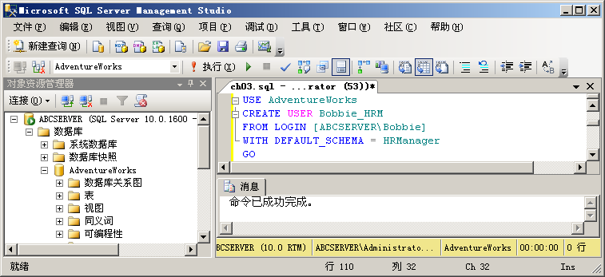
创建带有默认模式的数据库用户

Slide 26
三、管理数据库用户
2、查看数据库用户信息
图形界面查看
命令行查看：可以使用sysusers 视图
select * from sysusers
数据库中每个Windows 用户、Windows 组、SQL Server用户或 SQL Server 角色在sysusers系统表中占一行

Slide 27
三、管理数据库用户
3、修改和删除用户
修改用户:
Alter user <用户名> with default_schema <模式名>
Alter user demo_u1 with default_schema = guest
删除用户:
drop user <用户名>
Drop user demo_u1

Slide 28
三、管理数据库用户
4、特殊数据库用户 DBO
DBO用户：数据库的默认用户，数据库创建之后，dbo用户就自动存在了
DBO用户：拥有在数据库中完成所有操作的权限
默认情况下，sa登录名在各数据库中对应的用户是DBO

Slide 29
三、管理数据库用户
5、特殊数据库用户：Guest
Guest 用户：自动存在于每个数据库中， 该帐号不能删除
Guest 账号状态：默认情况下会在新数据库中禁用guest，若model 数据库启用了guest 帐户，则以后新建的数据库会自动启用该帐号
启用、禁用 guest 帐号：
grant connect to guest
Revoke connect from guest

Slide 30
四、管理数据库角色
1、创建角色
格式：Create role <role_name>
例子：Create role teacher
2、添加角色成员
格式：Sp_AddRoleMember <role_name>, <user_account>
例子：Sp_AddRoleMember teacher, zhang
3. 删除角色成员
格式：Sp_DropRoleMember <role_name>, <user_account>
例子：Sp_DropRoleMember teacher， zhang

Slide 31
四、管理数据库角色
4、删除角色：
格式：sp_droprole <rolename>
例子：sp_droprole teacher
5、查看已定义角色：
格式：sp_helprole， sp_helpsrvrole
例子：sp_helprolemember，sp_helpsrvrolemember

Slide 32
6、固定数据库角色
固定数据库角色 | 说 明
db_owner | 执行数据库中所有操作
db_accessadmin | 添加、删除用户
db_datareader | 查看所有用户表数据
db_datawriter | 可以添加、修改或删除所有用户表内数据
db_ddladmin | 在数据库中执行所有DDL操作的用户
db_securityadmin | 管理数据库中与安全权限有关的所有动作
db_backoperator | 备份数据库，可以执行DBCC和CHECKPOINT语句
db_denydatareader | 不能看到数据库中任何数据的用户
db_denydatawriter | 不能改变数据库中任何数据的用户

Slide 33
7、固定服务器角色
服务器级角色名称 | 说明
sysadmin | 在服务器上执行任何活动.
serveradmin | 更改服务器范围的配置选项和关闭服务器
securityadmin | 管理登录名及其属性, 执行授权命令
processadmin | 执行KILL命令，终止SQL Server 实例中运行的进程
setupadmin | 添加和删除链接服务器。
bulkadmin | 运行 BULK INSERT 语句, 将数据文件导入数据库
diskadmin | 管理磁盘文件。
dbcreator | 创建、更改、删除和还原任何数据库。

Slide 34
四、管理数据库角色
8、public角色
特点：既是特殊的服务器角色，也是特殊的数据库角色
每个数据库 (包括系统数据库和用户数据库) 都有public角色
所有用户都属于该角色，不需要也无法将用户指派给该角色
作用：它提供了一种机制，给予那些没有适当权限的用户以一定的权限(通常是有限的)，例如：
使用某些系统过程，查看并显示master数据库中的信息
执行一些不需要权限的语句(例如PRINT)
不可以删除public角色

Slide 35
五、权限管理
1、授予语句权限：执行DDL语句的权力，无具体数据库对象
格式：GRANT <statement_list > TO name_list
<statement_list>：权限列表，例如：
BACKUP DATABASE BACKUP LOG
CREATE DATABASE
CREATE PROCEDURE
CREATE TABLE
CREATE VIEW 。。。。。。
例子：GRANT create table, view to user1, user2
GRANT create table TO John
GRANT create view TO John

Slide 36
五、权限管理
2、授予对象权限：具体数据库对象的访问和执行权限
对象：具体的表、视图、存储过程、函数
权限：Select、Insert、Update、Delete 权限
Select、 Insert、 Update 可应用到表或视图的单列
Delete权限：影响整行，只应用于表或视图，不能应用于单列
Execute权限：执行存储过程和函数的权限

Slide 37
五、权限管理
2、授予对象权限
格式：grant <permission_list> on <对象名>
to name_list [with grant option]
例子：
Grant select, update on student to u1, u2
Grant select, update on student to u1, Myrole
Grant update(sno), select on student to u1,u2
Grant select on student to u1 with grant option

Slide 38
五、权限管理
3、回收权限
(1) 回收语句权限：
格式：Revoke <statement_list> From name_list
例子：Revoke create view from user1, user2
(2) 回收对象权限
格式：Revoke <permission_list> on <对象名>
from name_list [CASCADE]
例子：
Revoke create view from u1, u2
revoke select on student from u1 CASCADE
Revoke update(sno), select on student from u1, Myrole

Slide 39
五、权限管理
4、禁止权限
(1) 禁止语句权限
格式：Deny <statement_list> to name_list
例子：Deny create view to Role1, Role2
(2) 禁止对象权限
格式：Deny <permission_list > on <对象名> to name_list
例子：
Deny select on student to u1,u2
Deny update, delete, insert on student to role1,role2

Slide 40
五、权限管理
5、用户最终权限计算：
用户所属角色被授予的权限
＋ 直接授予给该用户的权限
－ 用户所属角色被禁止的权限
－ 该用户被禁止的权限

Slide 41
4.4 Oracle的安全性措施
一、授权管理：由 DBA 或 DB Owner 执行
1、创建和删除用户
Create user stu1 identified by 1111
Drop user stu1
2、系统预定义角色
DBA 角色：拥有一切权利；
RESOURCE 角色：创建表、视图、索引等资源；
CONNECT 角色：数据查询、操作。
EXP_FULL_DATABASE：数据导出
IMP_FULL_DATABASE： 数据导入
DELETE_CATALOG_ROLE、EXECUTE_CATALOG_ROLE、 SELECT_CATALOG_ROLE：访问数据字典

Slide 42
4.4 Oracle的安全性措施
一、授权管理
3、用户自定义角色
创建自定义角色：create role R1
为用户分配角色：grant R1 to user1, user2
删除自定义角色：drop role role1;
使当前用户的某个角色生效： set role role1, role2
最大效角色数由MAX_ENABLED_ROLES设定

Slide 43
4.4 Oracle的安全性措施
一、授权管理
4、为角色或用户授予和回收权限
特权类型：
系统特权：创建或修改索引、存储过程、表、角色等
用户特权：对特定对象的操作权利
授予和回收命令： Grant和revoke命令
5、授权粒度
表级、行级（视图实现）、列级

Slide 44
4.4 Oracle的安全性措施
二、审计技术：
用户审计
对表、视图等数据对象的使用进行审计
系统审计
对登陆、授权等数据库级别上的操作进行审计

